Slide 1
White-box Testing Term Project
COSE352, 2020 Fall

Slide 2
목차
가상 머신 설정 (Ubuntu, Mac 사용자는 불필요)
코드 커버리지 측정
과제 제출 방법 (중요)

Slide 3
가상 머신 설정
VirtualBox 이미지 다운로드
Black board 과제란에서 Ubuntu-SE.vdi
VirtualBox 설치
가상 머신 생성

Slide 4
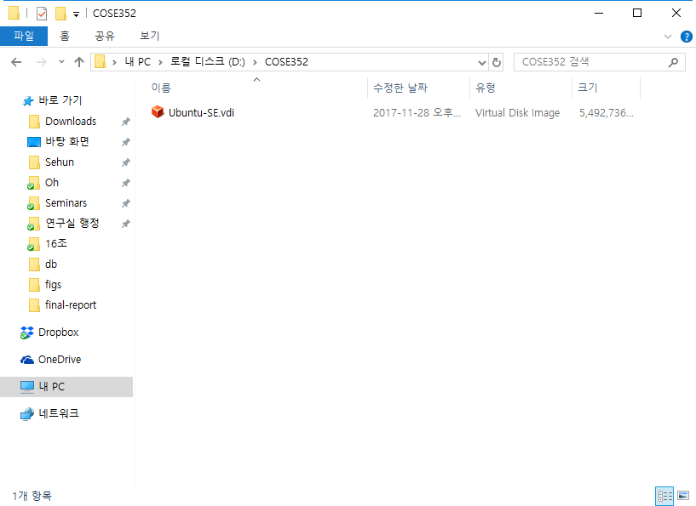
VirtualBox 이미지 다운로드
Blackboard → 강의 자료 → VirtualBox 이미지
대략 6GByte, 10분 정도 걸림.
D:\COSE352 폴더에 받았다고 가정

Slide 5
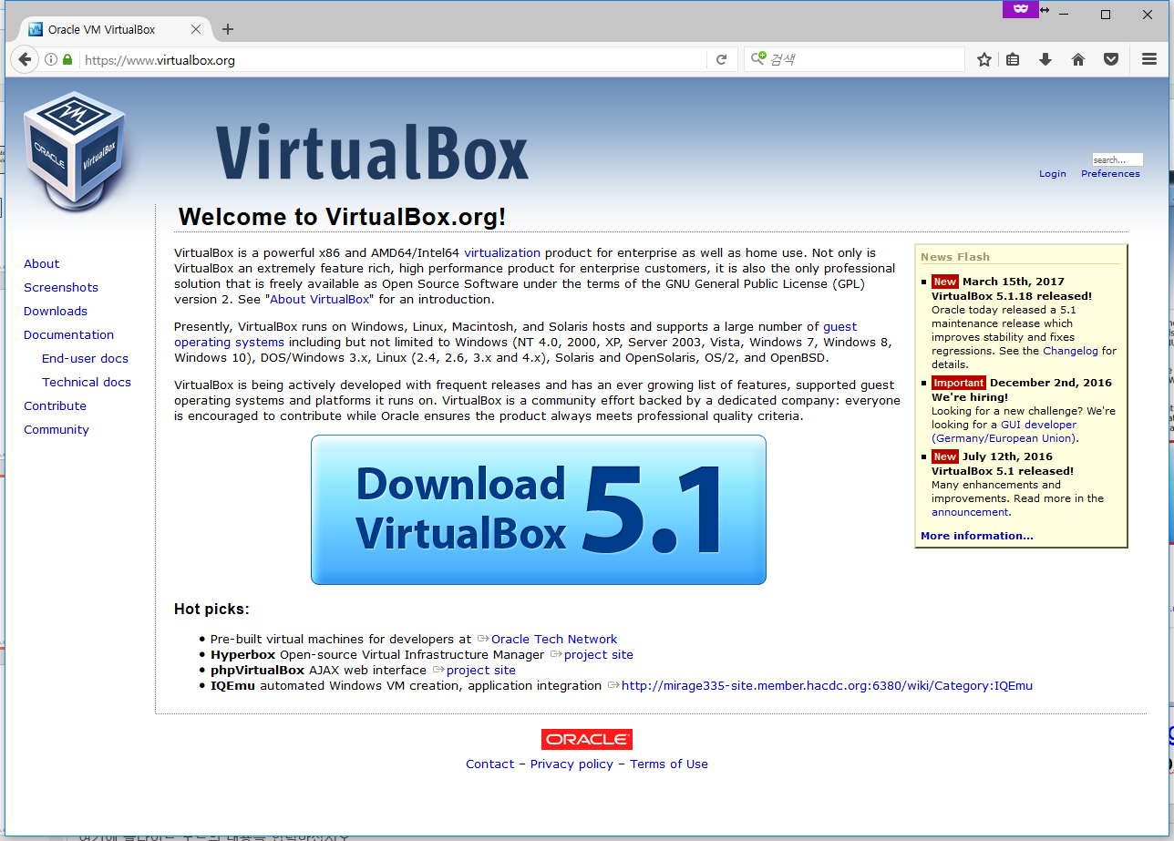
VirtualBox 설치
Go to http://virtualbox.org and
click [Download VirtualBox 5.1].

Slide 6
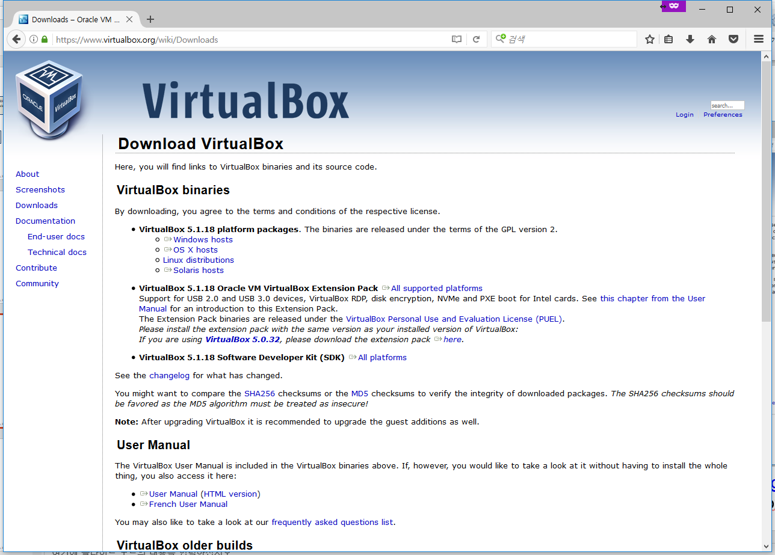

Slide 7
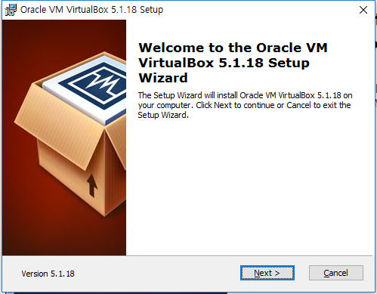
Click the button highlighted in red.

Slide 8
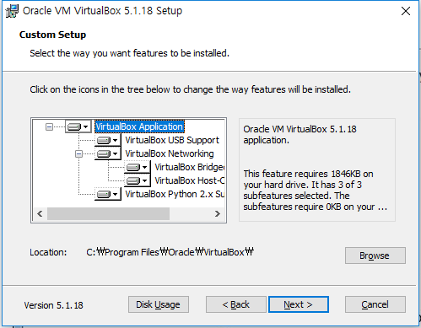
Click the button highlighted in red.

Slide 9
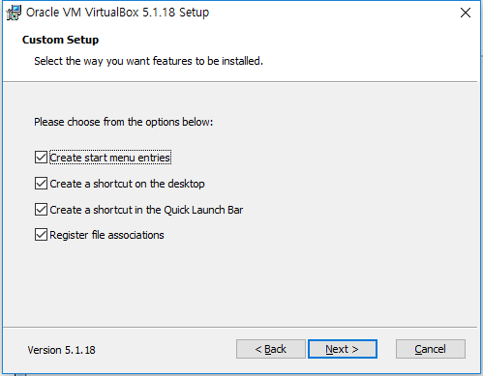
Click the button highlighted in red.

Slide 10
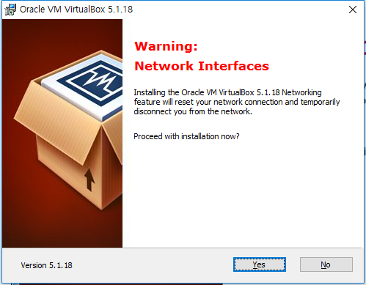
Click the button highlighted in red.

Slide 11
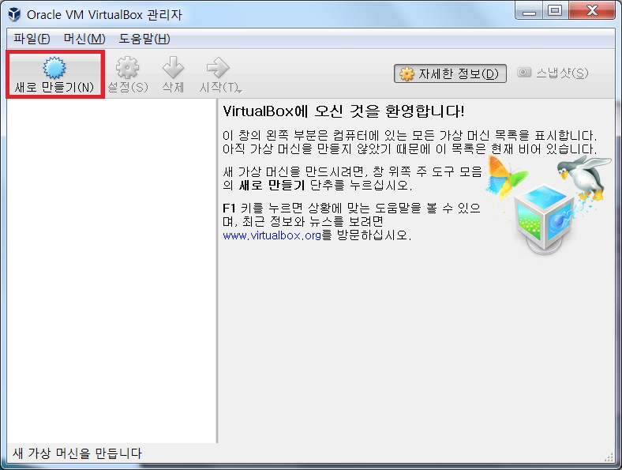
가상 머신 생성
Click the button highlighted in red.

Slide 12
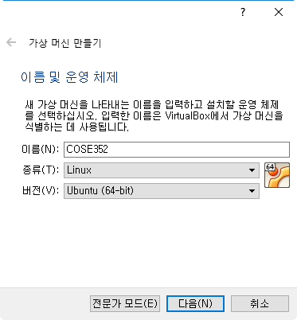
Click the button highlighted in red.

Slide 13
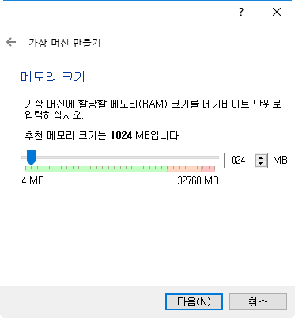
Click the button highlighted in red.

Slide 14
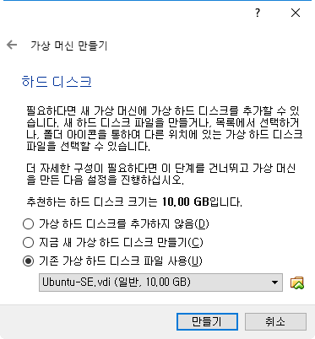
Click the button highlighted in red.

Slide 15
Click the button highlighted in red.

Slide 16
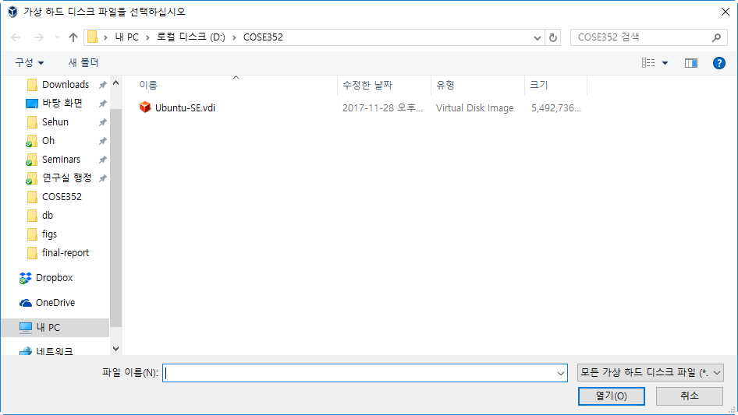
Click the button highlighted in red.

Slide 17
Click the button highlighted in red.

Slide 18
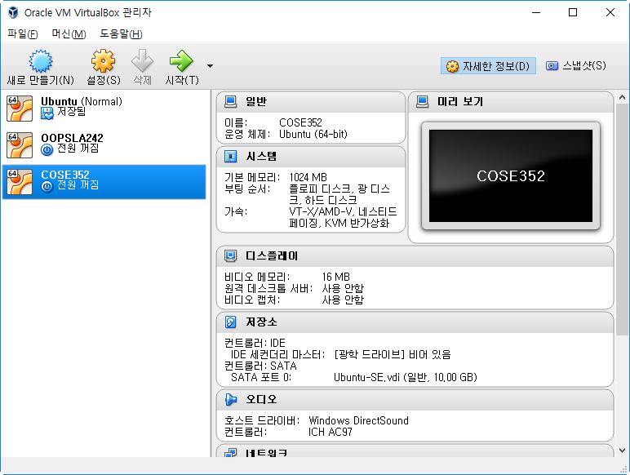
Click the button highlighted in red.

Slide 19
Click the button highlighted in red.

Slide 20
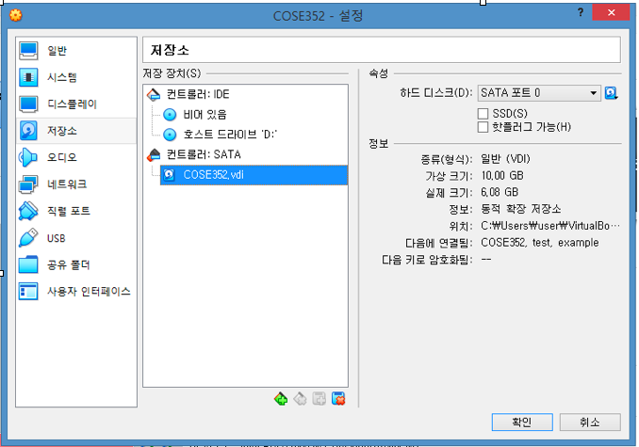
Click the button highlighted in red.

Slide 21
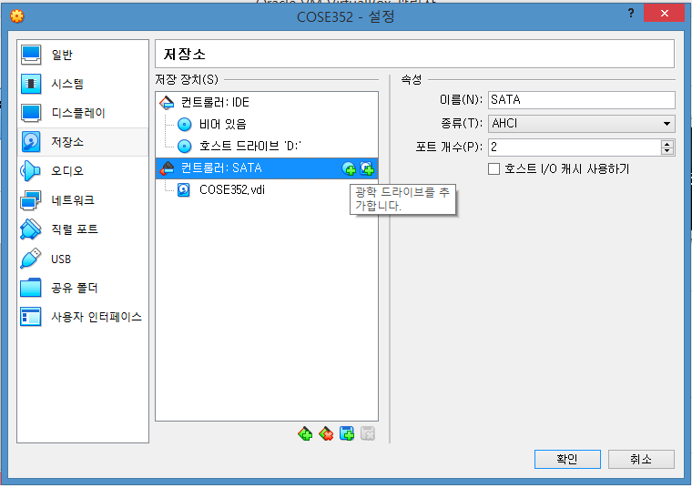
Click the button highlighted in red.

Slide 22
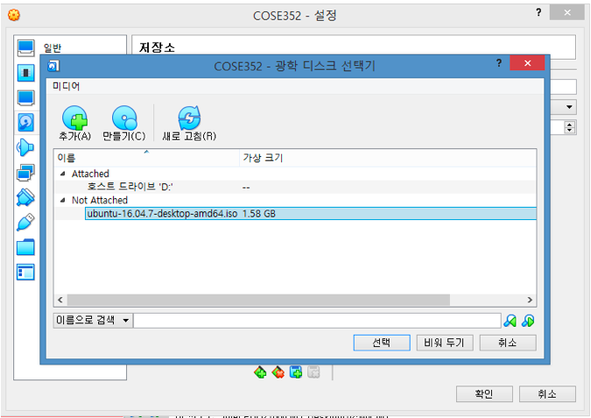
Click the button highlighted in red.

Slide 23
Click the button highlighted in red.

Slide 24
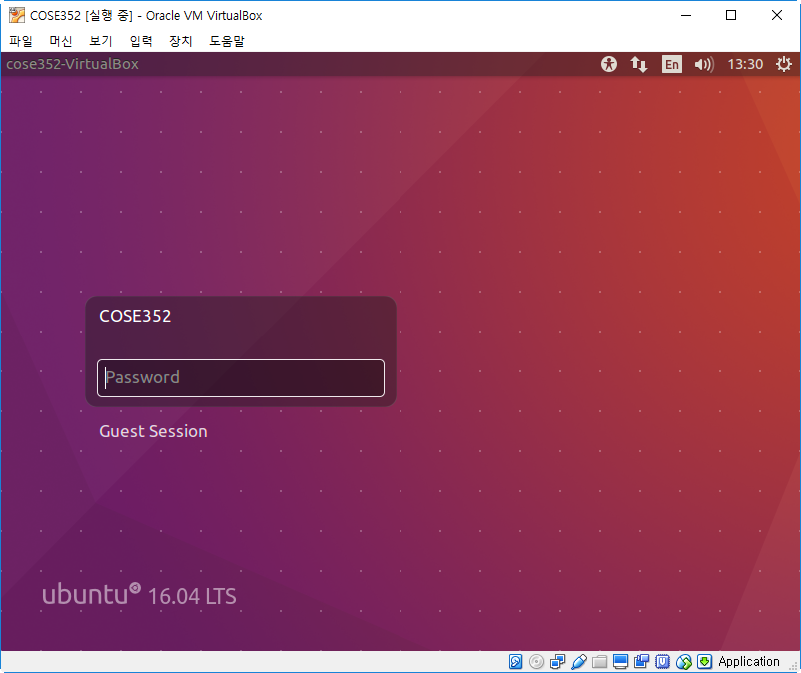
Password: 1234

Slide 25
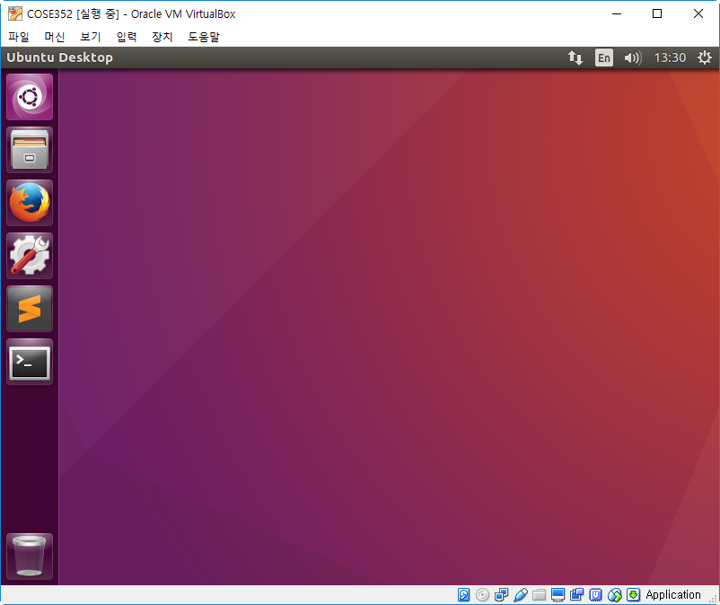

Slide 26

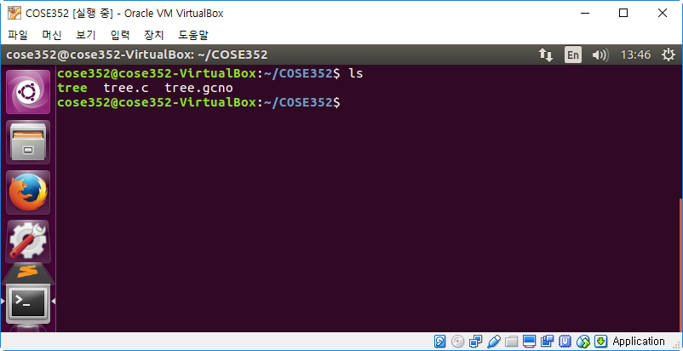
코드 커버리지 측정
Terminal 실행
폴더 변경
cd COSE352 (enter)
Tree 컴파일
gcc -coverage -o tree tree.c

Slide 27
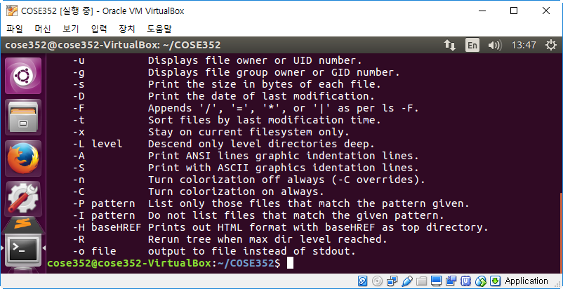
Tree 실행
./tree --help

Slide 28
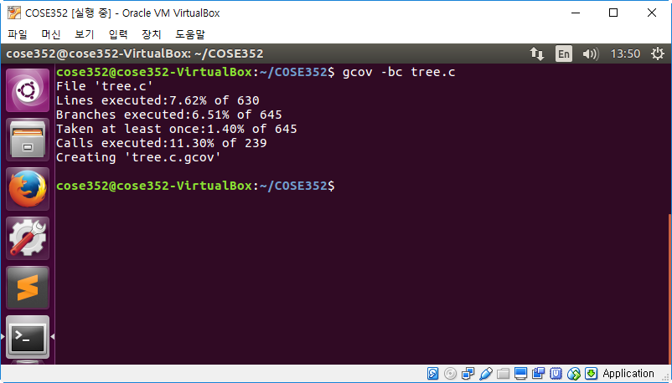
Coverage 측정
gcov -bc tree.c

Slide 29
Statement coverage

Slide 30
Branch coverage

Slide 31
측정 결과 분석
어디가 실행이 안되었는가?
Coverage 측정기 초기화

Slide 32
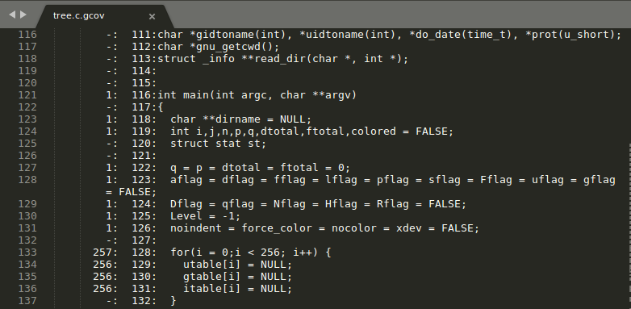
어디가 실행이 안되었는가?
gcov -bc tree.c 실행 후에
Text editor로 tree.c.gcov 파일 열기

Slide 33
gcov 실행 이전까지 수행한
test case가 각 라인을 몇 번
실행 시켰는가?

Slide 34
Coverage 측정기 초기화
Test case를 실행 할 수록 그로 인해 실행된 코드 정보는 누적됨
여러분이 새로 작성한 test case (“학번”.sh)의 coverage를 정확히 측정하려면 기존에 누적되어 있던 정보를 지워야 함
tree.c.gcov, tree.gcda 를 삭제해서 초기화
rm tree.c.gcov tree.gcda

Slide 35
과제 제출 방법 (중요)
테스트 케이스를 쉘 스크립트로 제출
Text editor (ex: sublime text)로 테스트 케이스 작성
“학번”.sh 로 저장
테스트 후 제출

Slide 36
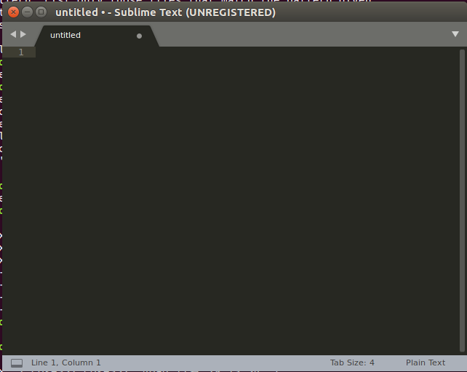

Editor로 테스트 케이스 작성
가상 머신에 설치된 Sublime text를 예로 설명

Slide 37
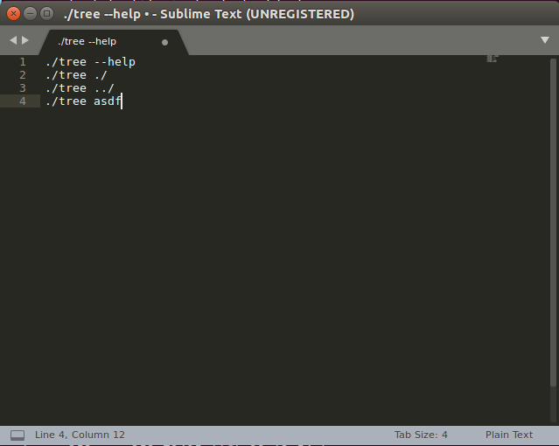
작성된 테스트 케이스의 예
각 줄이 test case

Slide 38
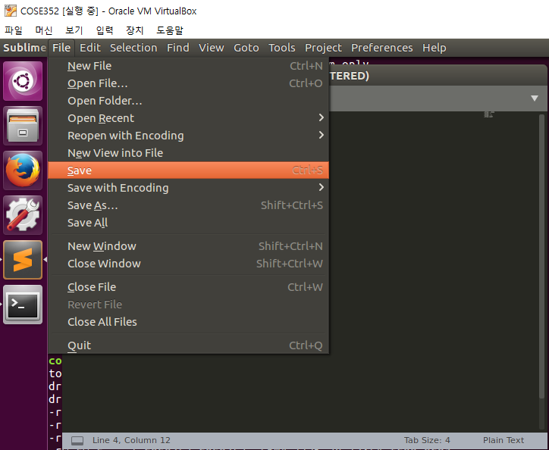
“학번”.sh 로 tree를 실행했던 경로에 저장

Slide 39
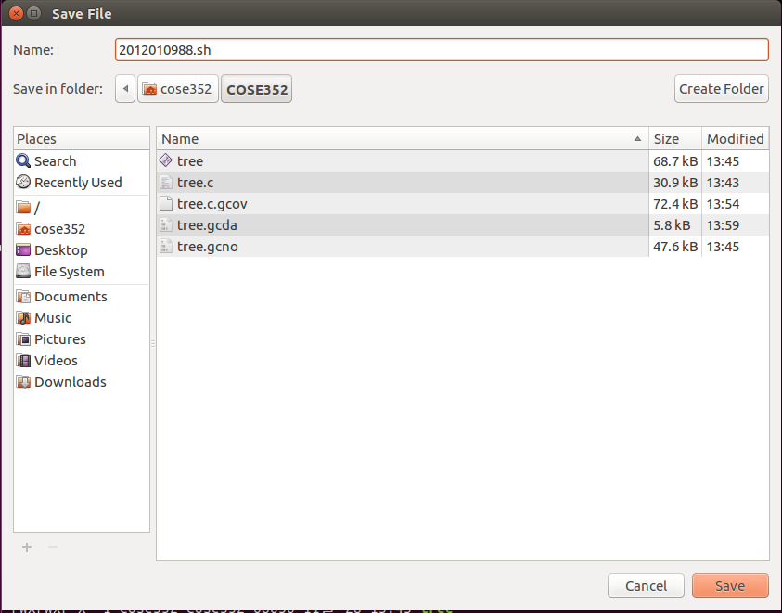

Slide 40
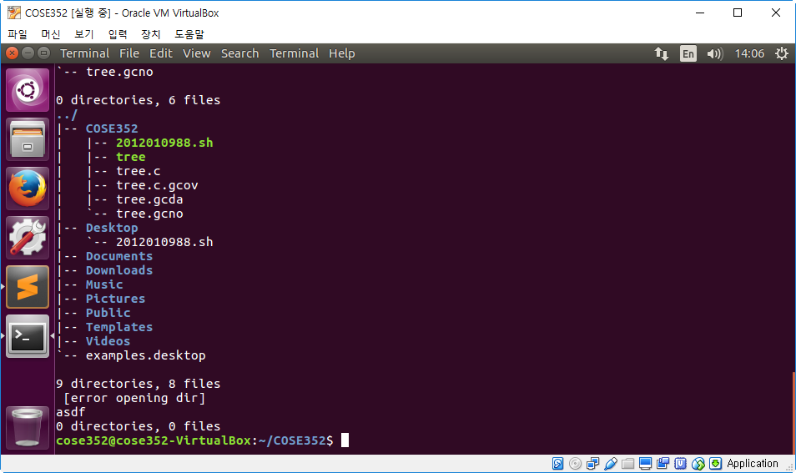
테스트
“학번”.sh를 실행 가능하게 변경
chmod +x “학번”.sh
./”학번”.sh (enter)
모든 테스트 케이스가 실행된 것을 확인

Slide 41
제출 방법이 중요한 이유
효율적인 채점을 위해서.
채점자가 “학번“.sh 를 실행하는 것 이상 노력을 들이지 않아도 되도록.
실행이 안되면 불이익이 있음.

